Slide 1
Услуги
Акционерного общества
«Федеральная корпорация по развитию малого и среднего предпринимательства»

Slide 2
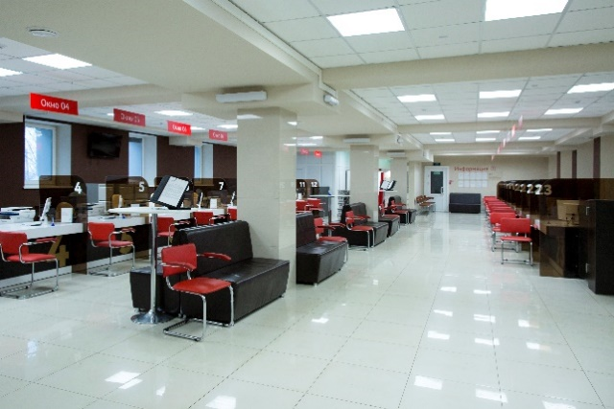
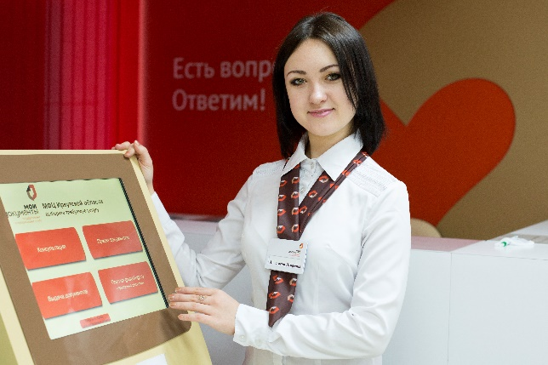
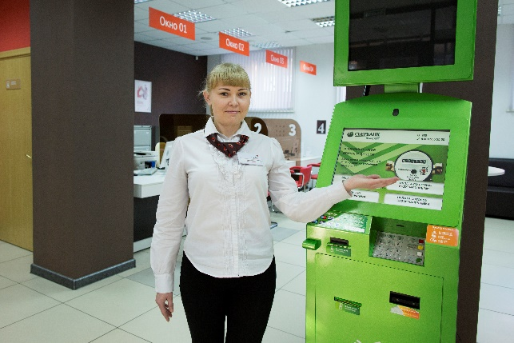
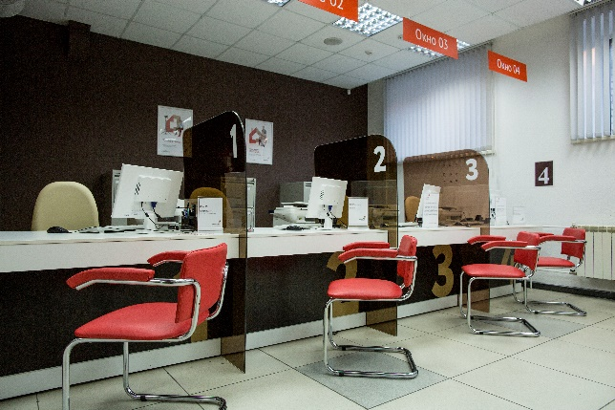
Центры «Мои Документы» Иркутской области
Центры «Мои Документы» Иркутской области
уполномочены на организацию предоставления государственных и муниципальных услуг, в том числе в электронной форме, по принципу «одного окна».
Центры созданы в соответствии с Федеральным законом от 27 июля 2010 г. № 210-ФЗ «Об организации предоставления государственных и муниципальных услуг».
Указ Президента РФ от 7 мая 2012 г. N 601:
доля граждан, имеющих доступ к получению государственных и муниципальных услуг по принципу "одного окна" по месту пребывания, в том числе в МФЦ - не менее 90 процентов;
уровень удовлетворенности граждан Российской Федерации качеством предоставления государственных и муниципальных услуг к 2018 году - не менее 90 процентов.
Д.А. Медведев: «Создание удобных для людей многофункциональных центров – это как раз важнейшая наша задача. Мы должны постараться избавить наших граждан от необходимости ходить по разным инстанциям за различными справками, документами».
2

Slide 3

О Федеральной корпорации по развитию малого и среднего предпринимательства
Акционерное общество «Федеральная корпорация по развитию малого и среднего предпринимательства» (Корпорация МСП) – институт развития в сфере малого и среднего предпринимательства (субъекты МСП).
Корпорация МСП осуществляет деятельность в целях координации оказания субъектам малого и среднего предпринимательства (далее–МСП) поддержки, предусмотренной требованиями Федерального закона от 24.07.2007 № 209-фз «О развитии малого и среднего предпринимательства в Российской Федерации».
Основными целями деятельности Корпорации МСП являются:
оказание поддержки субъектам МСП и организациям, образующим инфраструктуру поддержки субъектов МСП;
привлечение денежных средств российских, иностранных и международных, организаций в целях поддержки субъектов МСП;
организация информационного, маркетингового, финансового и юридического сопровождения инвестиционных проектов, реализуемых субъектами МСП;
организация мероприятий, направленных на увеличение доли закупки товаров, работ, услуг заказчиками, которые определяются Правительством Российской Федерации, у субъектов МСП в годовом объеме закупки товаров, работ, услуг, а также в годовом объеме закупки инновационной и высокотехнологичной продукции;
обеспечение информационного взаимодействия с органами государственной власти, органами местного самоуправления, иными органами и организациями в целях оказания поддержки субъектам МСП.
3

Slide 4
Предоставление услуг АО «Корпорации МСП в центрах «Мои Документы» Иркутской области
Через центры предоставления государственных и муниципальных услуг «Мои Документы» Корпорация МСП предоставляет следующие виды услуг субъектам малого и среднего предпринимательства:
1.ИМУЩЕСТВЕННАЯ ПОДДЕРЖКА
услуга по подбору по заданным параметрам информации о недвижимом имуществе, включенном в перечни государственного и муниципального имущества.
3.ДОСТУП СУБЪЕКТОВ МСП К ЗАКУПКАМ КРУПНЕЙШИХ ЗАКАЗЧИКОВ
услуга по предоставлению по заданным параметрам информации об организации участия субъектов МСП в закупках товаров, работ, услуг, конкретных заказчиков.
2.ФИНАНСОВАЯ ПОДДЕРЖКА
услуга по предоставлению информации о формах и условиях финансовой поддержки субъектов малого и среднего предпринимательства по заданным параметрам.
4.ИНФОРМИРОВАНИЕ О НОМЕНКЛАТУРЕ ЗАКУПОК
услуга по предоставлению по заданным параметрам информации об объемах и номенклатуре закупок конкретных и отдельных заказчиков.
5.РЕГИСТРАЦИЯ НА ПОРТАЛЕ БИЗНЕС-НАВИГАТОРА МСП
информационно-аналитическая система для оказания предпринимателям маркетинговой и информационной поддержки.
4

Slide 5

1. Услуга по подбору по заданным параметрам информации о недвижимом имуществе, включенном в перечни государственного и муниципального имущества, предусмотренные частью 4 статьи 18 Федерального закона от 24.07.2007 № 209-ФЗ, и свободном от прав третьих лиц
ИМУЩЕСТВЕННАЯ ПОДДЕРЖКА - это деятельность органов государственной власти Российской Федерации, органов государственной власти субъектов Российской Федерации, органов местного самоуправления по:
Результат оказания услуги
в Центрах «Мои Документы»
Субъекты МСП смогут получить исчерпывающую информацию о включенном в перечни имуществе, в том числе информацию о:
виде объекта недвижимости (например: здание, сооружение, помещение)
адресе (местоположении) объекта
площади
кадастровом номере, назначении (например: для зданий - жилое, нежилое, производственное, складское, торговое помещение и так далее)
правообладателе имущества и ряд других данных
1.
утверждению перечней государственного и муниципального имущества, свободного от прав третьих лиц (за исключением имущественных прав субъектов МСП), их ежегодному дополнению, обязательному опубликованию в СМИ и размещению на официальных сайтах органов гос. власти и местного самоуправления в сети «Интернет»
2.
предоставлению государственного и муниципального имущества, включенного в перечни, во владение и (или) в пользование на долгосрочной основе (в том числе по льготным ставкам арендной платы) субъектам МСП
3.
продаже государственного и муниципального имущества, включенного в перечни в соответствии с Федеральным законом от 22 июля 2008 г. № 159-ФЗ
5
Notes:
И для начала ведения бизнеса, и для его развития субъектам МСП необходимо различное имущество, как движимое (оборудование, машины, механизмы, транспорт, инвентарь, инструменты и т.п.), так и недвижимое (помещения под офисы и производство, отдельные здания, строения, сооружения, а иногда и целые имущественные комплексы). Поиск свободного имущества на рынке недвижимости – не всегда простое и быстрое дело, кроме того, не всегда заканчивается приобретением в собственность или в аренду необходимых малому или среднему предприятию объектов либо в связи с отсутствием подходящих вариантов, либо в связи с высокой ценой. В то же время в государственной и муниципальной собственности находится достаточно большой объем имущества, которое свободно от прав третьих лиц (то есть является государственной и муниципальной казной) и одновременно может быть использовано субъектами МСП для ведения предпринимательской деятельности.

Slide 6

2. Услуга по предоставлению информации о формах и условиях финансовой поддержки субъектов МСП по заданным параметрам
На получение поддержки АО «Корпорация «МСП» не могут претендовать субъекты МСП, осуществляющие следующие виды деятельности:
игорный бизнес
субъекты МСП, занимающиеся производством и реализацией подакцизных товаров (ст. 181 НК РФ)
субъекты МСП, занимающиеся добычей и реализацией полезных ископаемых (ст. 337 НК РФ)
участники соглашений о разделе продукции
кредитные и страховые организации
инвестиционные фонд
негосударственные пенсионные фонды
профессиональные участники рынка ценных бумаг
ломбарды
В рамках предоставлении услуги центры «Мои Документы» предоставляют информацию
о перечне видов и условиях гарантийной поддержки субъектов МСП, предоставляемой Корпорацией
АО «Корпорация «МСП» предоставляет независимые гарантии субъектам МСП – заемщикам банков-партнеров АО «Корпорация «МСП» в случае недостаточного обеспечения для получения кредита.
Для МСП - это возможность получения финансирования и развития своего бизнеса при отсутствии залогового обеспечения.
1.
О Финансовых партнерах Корпорации МСП
Программы стимулирования субъектам МСП - предоставляются кредиты в сумме от 10 млн рублей до 1 млрд рублей для приобретения основных средств, модернизации и реконструкции производства, запуска новых проектов по ставкам 10,6 % для субъектов малого предпринимательства и 9,6 % для субъектов среднего предпринимательства.
2.
6
Notes:
Оформленная в соответствии с требованиями действующего законодательства Российской
Федерации независимая гарантия, в соответствии с которой Корпорация обязывается перед Банком
отвечать за исполнение Субъектом МСП (Принципалом) его обязательств по кредитному договору
Возможность развития своего бизнеса Возможность снижения своих расходов •
Пониженные процентные ставки по кредитам и займам с гарантией Корпорации •
Стоимость гарантии Корпорации в разы ниже стоимости страхования залога ТС (КАСКО)

Slide 7

3. Доступ субъектов МСП к закупкам крупнейших заказчиков
Услуга «Предоставление по заданным параметрам информации об организации участия субъектов малого и среднего предпринимательства в закупках товаров, работ, услуг», в том числе инновационной продукции, высокотехнологичной продукции, конкретных заказчиков, определенных Правительством Российской Федерации в соответствии с Федеральным законом от 18.07.2011 № 223-ФЗ «О закупках товаров, работ, услуг отдельными видами юридических лиц»
Субъект МСП при обращении за услугой указывает заказчиков и интересующие в отношении них параметры о:
Процедурах закупки с указанием особенностей участия субъектов МСП в закупках заказчика
Утвержденной заказчиком программы партнерства
Реестре субъектов МСП, присоединившихся к программе партнерства и требованиях для присоединения к такой программе
Созданном заказчиком совещательном органе
Проведении заказчиком мероприятий по обучению субъектов МСП в части участия в закупках
Наличии утвержденного заказчиком перечня товаров, работ, услуг, закупаемых у субъектов МСП
Наличие критериев отнесения продукции к инновационной или высокотехнологичной, утвержденных отраслевыми федеральными органами исполнительной власти
Закупке товаров, работ, услуг в т.ч. закупке инновационной продукции, высокотехнологичной продукции, планируемых заказчиком на текущий календарный год
В рамках данной услуги предоставляется информация о заказчиках, чьи проекты планов закупки должны предусматривать участие субъектов МСП в закупке
(определены распоряжением Правительства РФ от 06.11.2015 № 2258-р).
7

Slide 8
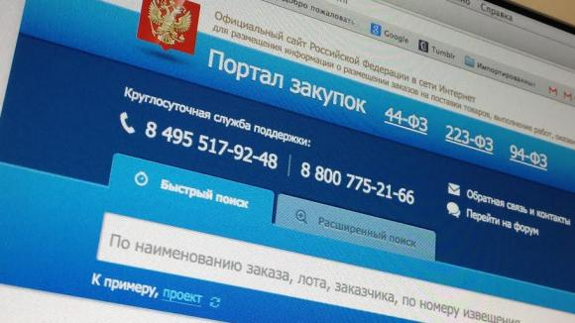








4. Информирование о номенклатуре закупок
Услуга «Предоставление по заданным параметрам информации об объемах и номенклатуре закупок конкретных и отдельных заказчиков», определенных в соответствии с Федеральным законом от 18 июля 2011 г. № 223-ФЗ «О закупках товаров, работ, услуг отдельными видами юридических лиц», у субъектов малого и среднего предпринимательства в текущем году».
Субъект МСП при обращении за услугой может задать интересующие его параметры закупок:
В центрах «Мои Документы» в рамках услуги предоставляется информация об объемах и номенклатуре закупок конкретных и отдельных заказчиков, чьи проекты планов закупки должны предусматривать участие субъектов МСП в закупке.
  Код ОКПД 2 - Общероссийский Классификатор Продукции по видам экономической Деятельности
  Регион поставки товаров, выполнения работ, оказания услуг
  Заказчик, ИНН заказчика (при необходимости)
Субъект МСП в результате получит следующую информацию:
  Предмет договора
  Минимально необходимые требования, предъявляемые к закупаемым товарам, работам, услугам
  Количество товара, работ, услуг
  Начальная (максимальная) цена договора (лота)
  Планируемая дата или период размещения извещения о закупке.
  Срок исполнения договора и способ закупки
8
Notes:
С 1 июля 2015 года доля малого и среднего бизнеса в совокупном объеме закупок госкомпаний должна быть не менее 18%. Это определено постановлением правительства РФ от 11 декабря прошлого года.

Slide 9

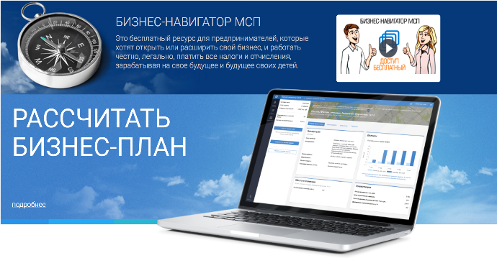

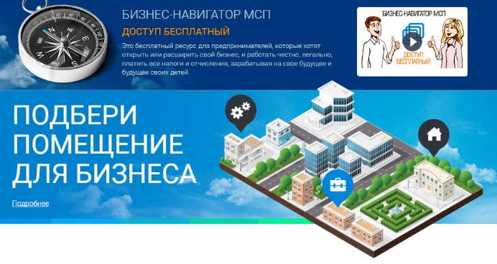
5. Бизнес-навигатор МСП
Бизнес-навигатор - это бесплатный ресурс для предпринимателей, которые хотят открыть или расширить свой бизнес.
Центры «Мои Документы» предоставляют регистрацию на Портале Бизнес-навигатора МСП
С помощью «Бизнес-навигатора МСП» можно:
Найти подходящие для открытия виды бизнеса
Рассчитать примерный бизнес-план для одного из 90 видов бизнеса в городах с населением более 100 тысяч человек
Познакомится с примерами бизнес-планов
Найти банк, где можно взять кредит под гарантии Корпорации МСП
Узнать о мерах поддержки малого и среднего бизнеса
Подобрать в аренду помещение для бизнеса.
Быть в курсе планов закупок крупнейших заказчиков
Разместить объявление о своем бизнесе.
Получить доступ к новостным, аналитическим и иным материалам
Бизнес-навигатор МСП включает в себя:
геоинформационную базу данных о существующем бизнесе, численности населения в жилых домах, расположении остановок общественного транспорта;
статистическую информацию (демографические показатели, доходы и уровень жизни населения, цены и тарифы)
каталог типовых бизнес-планов
иную необходимую информацию для ведения бизнеса
9
Notes:
Оформленная в соответствии с требованиями действующего законодательства Российской
Федерации независимая гарантия, в соответствии с которой Корпорация обязывается перед Банком
отвечать за исполнение Субъектом МСП (Принципалом) его обязательств по кредитному договору
Возможность развития своего бизнеса Возможность снижения своих расходов •
Пониженные процентные ставки по кредитам и займам с гарантией Корпорации •
Стоимость гарантии Корпорации в разы ниже стоимости страхования залога ТС (КАСКО)

Slide 10
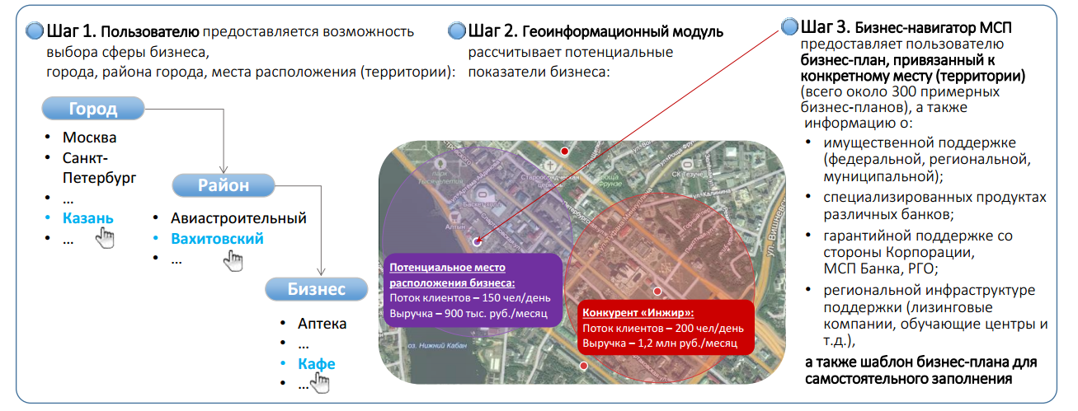
Бизнес-навигатор
Пример информации, предоставляемой пользователю
10
Notes:
Оформленная в соответствии с требованиями действующего законодательства Российской
Федерации независимая гарантия, в соответствии с которой Корпорация обязывается перед Банком
отвечать за исполнение Субъектом МСП (Принципалом) его обязательств по кредитному договору
Возможность развития своего бизнеса Возможность снижения своих расходов •
Пониженные процентные ставки по кредитам и займам с гарантией Корпорации •
Стоимость гарантии Корпорации в разы ниже стоимости страхования залога ТС (КАСКО)

Slide 11





Условия получения услуг Корпорации МСП в центрах «Мои Документы»*
Необходимо являться субъектом малого и среднего предпринимательства
Знать свой ИНН
Иметь с собой документ, удостоверяющий личность
Иметь с собой документ, подтверждающий полномочия представителя заявителя, в случае обращения представителя (доверенность, приказ о назначении, протокол и т.д.).
*Получить услугу «Регистрация на портале Бизнес-навигатор» кроме субъекта МСП может также физическое лицо
11
Notes:
Оформленная в соответствии с требованиями действующего законодательства Российской
Федерации независимая гарантия, в соответствии с которой Корпорация обязывается перед Банком
отвечать за исполнение Субъектом МСП (Принципалом) его обязательств по кредитному договору
Возможность развития своего бизнеса Возможность снижения своих расходов •
Пониженные процентные ставки по кредитам и займам с гарантией Корпорации •
Стоимость гарантии Корпорации в разы ниже стоимости страхования залога ТС (КАСКО)

